Slide 1
SSH. What is it and how to eat.
CGN 2nd level school.

Slide 2
Что это?
SSH (Secure SHell — «безопасная оболочка») — сетевой протокол прикладного уровня, позволяющий производить удаленное управление операционной системой и туннелирование TCP-соединений (например, для передачи файлов).

Slide 3
Зачем это нам нужно?
SSH позволяет безопасно передавать в незащищённой среде практически любой другой сетевой протокол. Таким образом, можно не только удалённо работать на компьютере через командную оболочку, но и передавать по шифрованному каналу звуковой поток или видео.

Slide 4
Разработан в далеком 1995, пик популярности - 2000+. Благодаря большому количеству методов шифрования + устойчивости к прослушке трафика, вклиниванию и перехвату сессии - является незаменимым в нашей работе.

Slide 5
Клиент - сервер
Поддержка SSH реализована во всех ОС, и на большинстве из них в числе стандартных утилит присутствует ssh.
Для работы нужен SSH-сервер и SSH-клиент.
Они обмениваются парой ключей (открытых\закрытых) необходимых для авторизации.

Slide 6
SSH-клиенты
GNU/Linux: kdessh, lsh-client, openssh-client, putty, ssh, Vinagre;
Windows OS:: PuTTY, SecureCRT, ShellGuard, Axessh, ZOC, SSHWindows, ProSSHD, XShell
Mobile OSes:
PocketPuTTy,OpenSSH(Win Mobile), MindTerm(Java), i-SSH, Terminal(iOS), connectBot(Android);

Slide 7
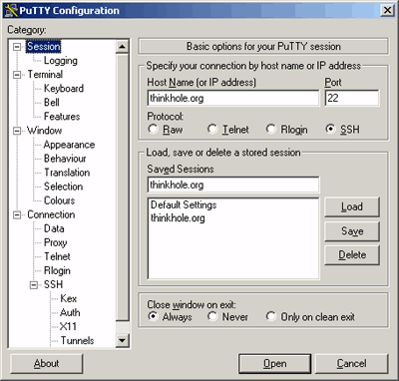
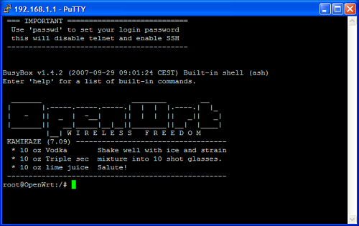
Win SSH клиенты: PuTTY
FREE, User Friendly, Simple
+ PuTTYgen - RSA keygen

Slide 8
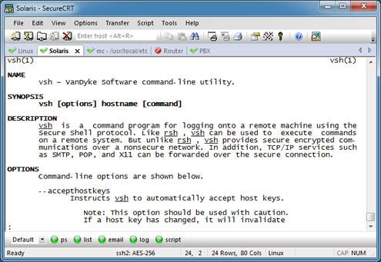
Win SSH клиенты: SecureCRT
Больше протоколов (SSH1, SSH2, Telnet, Telnet по SSL, Rlogin, Serial, TAPI).
Больше шифров: AES-128, AES-192, AES-256, AES-128-CTR, AES-192-CTR, AES-256-CTR, Twofish, Blowfish, 3DES, и RC4.
Расширенные SSH функций (public key assistant, X.509, GSSAPI, X11 forwarding, туннелирование других протоколов).

Slide 9
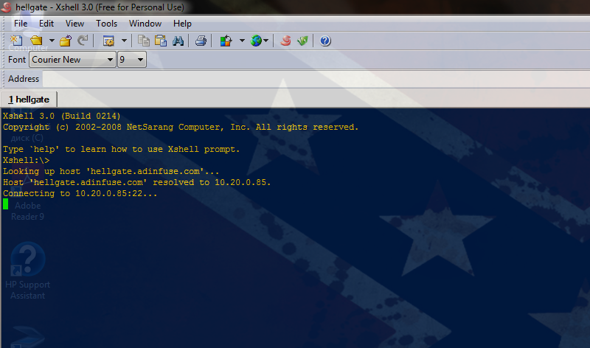
Win SSH клиенты: XShell
SSH1, SSH2,
SFTP, TELNET,
RLOGIN, SERIAL
Quick Commands
Look&fell

Slide 10
The END
for now ;)

